Slide 1
Государственное бюджетное общеобразовательное учреждение
средняя школа № 296
Фрунзенского района города Санкт-Петербурга
Анализ стихотворения А. Я. Яшина “Орёл”
6 класс
Автор работы
Петрова Ольга Юрьевна
учитель русского языка и литературы
2012
Notes:
Использованные ресурсы
1. Биография Яшина А. Я.
http://ru.wikipedia.org/wiki/Яшин,_Александр_Яковлевич
http://www.cultinfo.ru/literature/yashin/
2. Мещерякова М. М. Литература в таблицах и схемах.
Теория. История. Словарь. – М.: Айрис-Пресс, 2008 г.
3. Сведения об орле
http://ru.wikipedia.org/wiki/Орёл_(птица)
4. Литература. 6 класс. Учебник. В 2-х частях. Часть 2 /
авт.-сост. Полухина В. П. – М.: Просвещение, 2007 г.
5. Фотографии орлов
www.gulyarasi.com
http://ru.wikipedia.org/wiki/Клинохвостый_орёл
www.santera.ru
www.proza.ru
6. Фотографии раздела «Родные места А. Я. Яшина»
http://ak48.moifoto.ru/

Slide 2
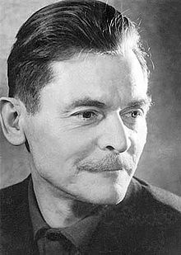
Алекса́ндр Я́ковлевич Я́шин
(1913—1968)
прозаик и поэт

Slide 3
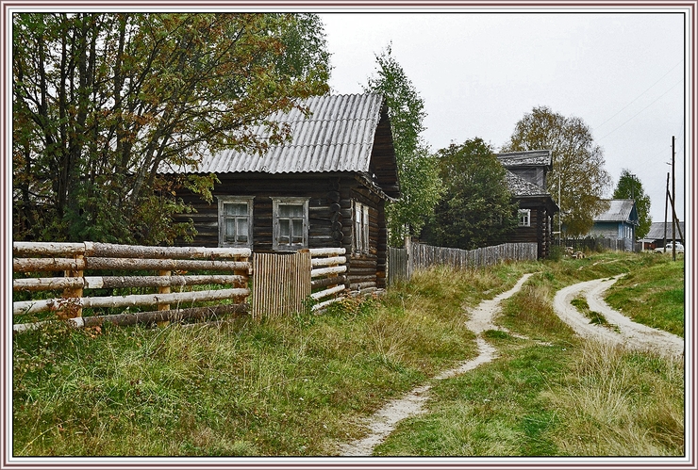
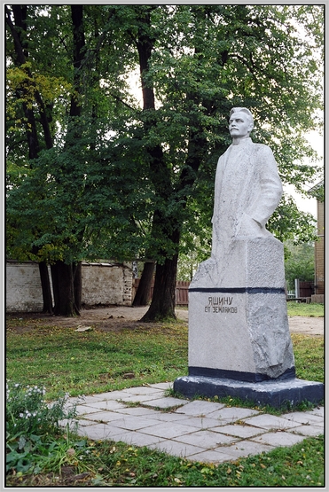
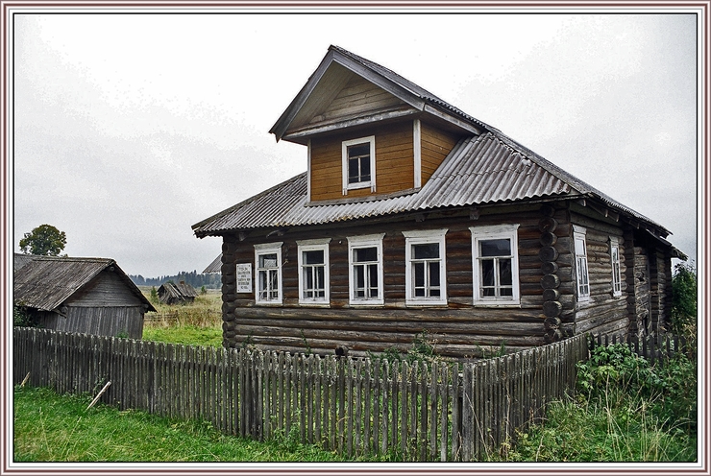
Родные места писателя А. Я. Яшина
Деревня Блудново
Памятник А. Я. Яшину в г. Никольске
(скульптор М.В. Таратынова)
Дом Поповых

Slide 4
В каждом произведении Александр Яковлевич Яшин стремился к максимальной честности.
Стилю писателя свойственны естественность, точность и живость слога.

Slide 5
Работа с названием стихотворения
ОРЕЛ
Подберите ассоциации.

Slide 6
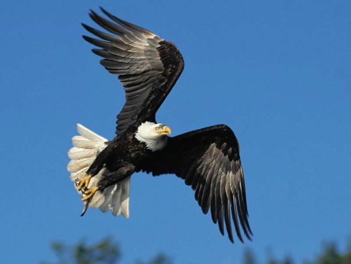
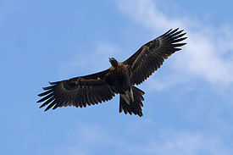
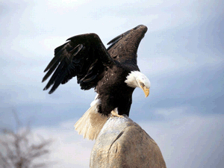
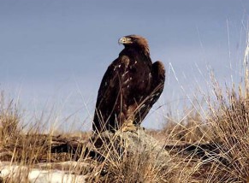
Работа с названием стихотворения
ОРЁЛ
Найдите информацию об орле.

Slide 7
Работа с названием стихотворения
Произведите звуковой анализ слова “орёл”?
Сделайте выводы.

Slide 8
Прочитайте стихотворение
ОРЁЛ
Из-за утеса,
Как из-за угла,
Почти в упор ударили в орла.
А он спокойно свой покинул камень,
Не оглянувшись даже на стрелка,
И, как всегда, широкими кругами,
Не торопясь, ушел за облака.
Быть может, дробь совсем мелка была
Для перепелок, а не для орла?
Иль задрожала у стрелка рука
И покачнулся ствол дробовика?
Нет, ни дробинки не скользнуло мимо,
А сердце и орлиное ранимо...
Орел упал,
Но средь далеких скал,
Чтоб враг не видел,
Не торжествовал.
1956

Slide 9
Ответьте на вопросы
ОРЁЛ
Из-за утеса,
Как из-за угла,
Почти в упор ударили в орла.
А он спокойно свой покинул камень,
Не оглянувшись даже на стрелка,
И, как всегда, широкими кругами,
Не торопясь, ушел за облака.
Быть может, дробь совсем мелка была
Для перепелок, а не для орла?
Иль задрожала у стрелка рука
И покачнулся ствол дробовика?
Нет, ни дробинки не скользнуло мимо,
А сердце и орлиное ранимо...
Орел упал,
Но средь далеких скал,
Чтоб враг не видел,
Не торжествовал.
1956
Из-за утеса,
Почему в орла ударили из-за утеса, как из-за угла?
Почему «как из-за угла» вынесено на отдельную строку?
- Какие чувства вызывает то, кто действует «как из-за угла»?
Как это в упор?
Кого орел мог так близко подпустить к себе?

Slide 10
Ответьте на вопросы
ОРЁЛ
Из-за утеса,
Как из-за угла,
Почти в упор ударили в орла.
А он спокойно свой покинул камень,
Не оглянувшись даже на стрелка,
И, как всегда, широкими кругами,
Не торопясь, ушел за облака.
Быть может, дробь совсем мелка была
Для перепелок, а не для орла?
Иль задрожала у стрелка рука
И покачнулся ствол дробовика?
Нет, ни дробинки не скользнуло мимо,
А сердце и орлиное ранимо...
Орел упал,
Но средь далеких скал,
Чтоб враг не видел,
Не торжествовал.
1956
Из-за утеса,
Почему орёл покинул свой камень спокойно?
Почему у орла свой камень?
Почему не оглянулся на стрелка?
Почему ушёл за облака «широкими кругами», «не торопясь», «как всегда»?
- Есть ли синоним для сочетания «как всегда»?
Почему в стихотворении используется слово «ушел», а не «улетел», «убежал»?

Slide 11
Ответьте на вопросы
ОРЁЛ
Из-за утеса,
Как из-за угла,
Почти в упор ударили в орла.
А он спокойно свой покинул камень,
Не оглянувшись даже на стрелка,
И, как всегда, широкими кругами,
Не торопясь, ушел за облака.
Быть может, дробь совсем мелка была
Для перепелок, а не для орла?
Иль задрожала у стрелка рука
И покачнулся ствол дробовика?
Нет, ни дробинки не скользнуло мимо,
А сердце и орлиное ранимо...
Орел упал,
Но средь далеких скал,
Чтоб враг не видел,
Не торжествовал.
1956
Из-за утеса,
Почему столько вопросов в строфе? Кто задает эти вопросы?
Что это за птицы перепелки?
Почему могла задрожать у стрелка рука?
Почему покачнулся ствол дробовика?

Slide 12
Ответьте на вопросы
ОРЁЛ
Из-за утеса,
Как из-за угла,
Почти в упор ударили в орла.
А он спокойно свой покинул камень,
Не оглянувшись даже на стрелка,
И, как всегда, широкими кругами,
Не торопясь, ушел за облака.
Быть может, дробь совсем мелка была
Для перепелок, а не для орла?
Иль задрожала у стрелка рука
И покачнулся ствол дробовика?
Нет, ни дробинки не скользнуло мимо,
А сердце и орлиное ранимо...
Орел упал,
Но средь далеких скал,
Чтоб враг не видел,
Не торжествовал.
1956
Из-за утеса,
Почему ни дробинки не скользнуло мимо?
Какое орлиное сердце? Что значит оборот «ранимое сердце»?
Почему орел упал средь далеких скал?
Почему враг не должен видеть падение орла?
Почему использовано многоточие?
Почему «орел упал» вынесено на отдельную строку?

Slide 13
Найдите средства выразительности в тексте
ОРЁЛ
Из-за утеса,
Как из-за угла,
Почти в упор ударили в орла.
А он спокойно свой покинул камень,
Не оглянувшись даже на стрелка,
И, как всегда, широкими кругами,
Не торопясь, ушел за облака.
Быть может, дробь совсем мелка была
Для перепелок, а не для орла?
Иль задрожала у стрелка рука
И покачнулся ствол дробовика?
Нет, ни дробинки не скользнуло мимо,
А сердце и орлиное ранимо...
Орел упал,
Но средь далеких скал,
Чтоб враг не видел,
Не торжествовал.
1956
Олицетворение
Эпитет
Сравнение
Антитеза
Звукопись

Slide 14
Определите размер стиха
ОРЁЛ
Из-за утеса,
Как из-за угла,
Почти в упор ударили в орла.
А он спокойно свой покинул камень,
Не оглянувшись даже на стрелка,
И, как всегда, широкими кругами,
Не торопясь, ушел за облака.
Быть может, дробь совсем мелка была
Для перепелок, а не для орла?
Иль задрожала у стрелка рука
И покачнулся ствол дробовика?
Нет, ни дробинки не скользнуло мимо,
А сердце и орлиное ранимо...
Орел упал,
Но средь далеких скал,
Чтоб враг не видел,
Не торжествовал.
1956

Slide 15
Определите рифму стиха
ОРЁЛ
Из-за утеса,
Как из-за угла,
Почти в упор ударили в орла.
А он спокойно свой покинул камень,
Не оглянувшись даже на стрелка,
И, как всегда, широкими кругами,
Не торопясь, ушел за облака.
Быть может, дробь совсем мелка была
Для перепелок, а не для орла?
Иль задрожала у стрелка рука
И покачнулся ствол дробовика?
Нет, ни дробинки не скользнуло мимо,
А сердце и орлиное ранимо...
Орел упал,
Но средь далеких скал,
Чтоб враг не видел,
Не торжествовал.
1956

Slide 16
Определите тему?
Определите идею?

Slide 17
Рефлексия
- Что понравилось в ходе урока?
- Что трудно было?

Slide 18
Домашнее задание
Подготовьте
выразительное чтение наизусть
стихотворения А. Я. Яшина «Орёл».

Slide 19
Использованные ресурсы к уроку
1. Биография Яшина А. Я.
http://ru.wikipedia.org/wiki/Яшин,_Александр_Яковлевич
http://www.cultinfo.ru/literature/yashin/
2. Литература. 6 класс. Учебник. В 2-х частях. Часть 2 /
авт.-сост. Полухина В. П. – М.: Просвещение, 2007 г.
3. Сведения об орле
http://ru.wikipedia.org/wiki/Орёл_(птица)
4. Фотографии орлов
www.gulyarasi.com
http://ru.wikipedia.org/wiki/Клинохвостый_орёл
www.santera.ru
www.proza.ru
5. Фотографии раздела «Родные места А. Я. Яшина»
http://ak48.moifoto.ru/

